Slide 1

A Rebelião de Coré
Patriarcas e Profetas, 35
Notes:
www.4tons.com.br
Pr. Marcelo Augusto de Carvalho
PATRIARCAS E PROFETAS, CAPÍTULO 25 – ELLEN G. WHITE. CASA PUBLICADORA BRASILEIRA, TATUÍ, SP.
Sermão – Marcelo Augusto de Carvalho - 2025

Slide 2

Números 16-17

Slide 3

Que Diferença Houve Entre as Murmurações Anteriores e a Rebelião de Coré?

Slide 4

Os juízos com que foram atingidos os israelitas serviram durante algum tempo para restringir-lhes a murmuração e indisciplina...
As rebeliões anteriores tinham sido meros tumultos populares, surgindo dos impulsos momentâneos da multidão exaltada; agora, porém, formou-se uma conspiração muito bem fundamentada, como resultado de um propósito decidido de subverter a autoridade dos líderes designados pelo próprio Deus.
Notes:
Os juízos com que foram atingidos os israelitas serviram durante algum tempo para restringir-lhes a murmuração e indisciplina...
As rebeliões anteriores tinham sido meros tumultos populares, surgindo dos impulsos momentâneos da multidão exaltada; agora, porém, formou-se uma conspiração muito bem fundamentada, como resultado de um propósito decidido de subverter a autoridade dos líderes designados pelo próprio Deus.

Slide 5

O Que Estava por Detrás das Palavras
de Coré, Datã e Abirão?

Slide 6
Coré, o espírito dirigente deste movimento, era levita, da família de Coate, e primo de Moisés; era homem de habilidade e influência. Embora designado para o serviço do tabernáculo, descontentara-se com sua posição, e aspirara à dignidade do sacerdócio.
Coré estivera secretamente a opor-se à autoridade de Moisés e Arão. Finalmente concebeu o ousado plano de subverter tanto a autoridade civil como a religiosa. Não deixou de achar quem o apoiasse. Junto às tendas de Coré, achava-se o acampamento da tribo de Rúben, estando as tendas de Datã e Abirã. Sendo descendentes do filho mais velho de Jacó, pretendiam que a autoridade civil lhes pertencesse, e decidiram-se a dividir com Coré as honras do sacerdócio
Notes:
Coré, o espírito dirigente deste movimento, era levita, da família de Coate, e primo de Moisés; era homem de habilidade e influência. Embora designado para o serviço do tabernáculo, descontentara-se com sua posição, e aspirara à dignidade do sacerdócio.
Coré estivera secretamente a opor-se à autoridade de Moisés e Arão. Finalmente concebeu o ousado plano de subverter tanto a autoridade civil como a religiosa. Não deixou de achar quem o apoiasse. Junto às tendas de Coré, achava-se o acampamento da tribo de Rúben, estando as tendas de Datã e Abirã. Sendo descendentes do filho mais velho de Jacó, pretendiam que a autoridade civil lhes pertencesse, e decidiram-se a dividir com Coré as honras do sacerdócio

Slide 7

Por que o Povo Deu Ouvidos
aos Rebeldes?

Slide 8
O estado dos sentimentos entre o povo favorecia os desígnios de Coré. Na amargura de seu desapontamento, voltaram-lhes as dúvidas, inveja e ódio anteriores, e de novo dirigiram queixas contra o paciente líder. Os israelitas estavam continuamente a perder de vista que se encontravam sob guia divina.
Estavam indispostos a sujeitar-se à terrível sentença pela qual todos deviam morrer no deserto, e daí o acharem-se prontos a apanhar qualquer pretexto para crer que não era Deus mas Moisés que os estava guiando, e pronunciara a sua condenação.
Notes:
O estado dos sentimentos entre o povo favorecia os desígnios de Coré. Na amargura de seu desapontamento, voltaram-lhes as dúvidas, inveja e ódio anteriores, e de novo dirigiram queixas contra o paciente líder. Os israelitas estavam continuamente a perder de vista que se encontravam sob guia divina.
Estavam indispostos a sujeitar-se à terrível sentença pela qual todos deviam morrer no deserto, e daí o acharem-se prontos a apanhar qualquer pretexto para crer que não era Deus mas Moisés que os estava guiando, e pronunciara a sua condenação.

Slide 9

Por que o Castigo aos Rebeldes Não Foi Injusto?

Slide 10
Aquele que lê os segredos de todos os corações, notara os propósitos de Coré e seus companheiros, e dera a Seu povo aviso e instrução suficientes para os habilitarem a livrar-se do engano da queles homens mal-intencionados. Tinham visto os juízos de Deus recaírem em Miriã por causa de sua inveja e queixas contra Moisés.
O Senhor declarara que Moisés era maior do que profeta. Estas instruções não se destinavam a Arão e Miriã somente, mas a todo o Israel.
Notes:
Aquele que lê os segredos de todos os corações, notara os propósitos de Coré e seus companheiros, e dera a Seu povo aviso e instrução suficientes para os habilitarem a livrar-se do engano da queles homens mal-intencionados. Tinham visto os juízos de Deus recaírem em Miriã por causa de sua inveja e queixas contra Moisés.
O Senhor declarara que Moisés era maior do que profeta. Estas instruções não se destinavam a Arão e Miriã somente, mas a todo o Israel.

Slide 11

O Que Tornou o Pecado
de Coré, Datã e Abirão Hediondo?

Slide 12
Coré e seus companheiros de conspiração eram homens que haviam sido favorecidos com manifestações especiais do poder e grandeza de Deus. Faziam parte do número dos que subiram com Moisés ao monte, e viram a glória divina.
Mas ... uma tentação, leve a princípio, fora abrigada, e fortalecera-se ao ser alimentada, até que a mente foi dirigida por Satanás. Dizendo ter grande interesse na prosperidade do povo, falaram a princípio, uns com outros, ocultamente, a respeito de seu descontentamento, e a seguir falaram aos homens dirigentes de Israel. Suas insinuações foram tão prontamente recebidas que se arriscaram ainda mais, e afinal acreditaram realmente estarem agindo pelo zelo de Deus.
Notes:
Coré e seus companheiros de conspiração eram homens que haviam sido favorecidos com manifestações especiais do poder e grandeza de Deus. Faziam parte do número dos que subiram com Moisés ao monte, e viram a glória divina.
Mas ... uma tentação, leve a princípio, fora abrigada, e fortalecera-se ao ser alimentada, até que a mente foi dirigida por Satanás. Dizendo ter grande interesse na prosperidade do povo, falaram a princípio, uns com outros, ocultamente, a respeito de seu descontentamento, e a seguir falaram aos homens dirigentes de Israel. Suas insinuações foram tão prontamente recebidas que se arriscaram ainda mais, e afinal acreditaram realmente estarem agindo pelo zelo de Deus.

Slide 13

Que Acusações e Mentiras Sobre Moisés Apresentou Coré ao Povo?

Slide 14
Vieram a considerá-lo ocupante de uma posição muito invejável, que qualquer deles poderia deter tão bem quanto ele. E enganaram-se a si mesmos e uns aos outros, pensando que Moisés e Arão tinham por si mesmos assumido as posições que ocupavam. Os descontentes disseram que esses chefes se haviam exaltado sobre a congregação do Senhor, tomando para si o sacerdócio e o governo;
Àqueles que estão no erro, e merecem reprovação, nada há mais agradável do que receber simpatia e louvor... Disseram que a congregação não estava em falta, visto que não desejavam nada mais que seus direitos; mas que Moisés era um governador déspota; que ele reprovara o povo como pecadores, sendo eles um povo santo, e estando o Senhor entre eles.
Notes:
Vieram a considerá-lo ocupante de uma posição muito invejável, que qualquer deles poderia deter tão bem quanto ele. E enganaram-se a si mesmos e uns aos outros, pensando que Moisés e Arão tinham por si mesmos assumido as posições que ocupavam. Os descontentes disseram que esses chefes se haviam exaltado sobre a congregação do Senhor, tomando para si o sacerdócio e o governo;
Àqueles que estão no erro, e merecem reprovação, nada há mais agradável do que receber simpatia e louvor... Disseram que a congregação não estava em falta, visto que não desejavam nada mais que seus direitos; mas que Moisés era um governador déspota; que ele reprovara o povo como pecadores, sendo eles um povo santo, e estando o Senhor entre eles.

Slide 15
Coré passou em revista a história de suas viagens através do deserto, onde muitos pereceram por causa de sua murmuração e desobediência. Seus ouvintes julgaram ver claramente que suas dificuldades poderiam ter sido evitadas se Moisés tivesse adotado procedimento diverso.
Concluíram que todos os seus fracassos eram atribuíveis a ele, e sua exclusão de Canaã fora em consequência da má administração de Moisés e Arão; que, se Coré fosse o seu dirigente, e os animasse ocupando-se com suas boas ações em vez de lhes reprovar os pecados, teriam uma jornada muito pacífica e próspera; em vez de vaguearem de um lado para outro no deserto, seguiriam diretamente para a Terra Prometida.
Notes:
Coré passou em revista a história de suas viagens através do deserto, onde muitos pereceram por causa de sua murmuração e desobediência. Seus ouvintes julgaram ver claramente que suas dificuldades poderiam ter sido evitadas se Moisés tivesse adotado procedimento diverso.
Concluíram que todos os seus fracassos eram atribuíveis a ele, e sua exclusão de Canaã fora em consequência da má administração de Moisés e Arão; que, se Coré fosse o seu dirigente, e os animasse ocupando-se com suas boas ações em vez de lhes reprovar os pecados, teriam uma jornada muito pacífica e próspera; em vez de vaguearem de um lado para outro no deserto, seguiriam diretamente para a Terra Prometida.

Slide 16

Como Coré Procurou Destruir
a Reputação
de Moisés?

Slide 17
O êxito de Coré junto ao povo aumentou-lhe a confiança; pretendia também que Deus lhe patenteara a questão, e o autorizara a fazer uma mudança no governo antes que fosse demasiado tarde. Muitos, porém, não estavam prontos a aceitar as acusações de Coré contra Moisés. A lembrança de seus pacientes e abnegados labores surgia diante deles, e a consciência se lhes perturbava. Era portanto necessário indicar algum motivo egoísta pelo seu profundo interesse para com Israel;
Coré apareceu à frente do partido, e acusou publicamente a Moisés e Arão de usurparem a autoridade de que ele, Coré, e seus companheiros tinham igualmente direito de participar. Houve além disso a acusação de que o povo fora despojado de sua liberdade e independência.
Notes:
O êxito de Coré junto ao povo aumentou-lhe a confiança; pretendia também que Deus lhe patenteara a questão, e o autorizara a fazer uma mudança no governo antes que fosse demasiado tarde. Muitos, porém, não estavam prontos a aceitar as acusações de Coré contra Moisés. A lembrança de seus pacientes e abnegados labores surgia diante deles, e a consciência se lhes perturbava. Era portanto necessário indicar algum motivo egoísta pelo seu profundo interesse para com Israel;
Coré apareceu à frente do partido, e acusou publicamente a Moisés e Arão de usurparem a autoridade de que ele, Coré, e seus companheiros tinham igualmente direito de participar. Houve além disso a acusação de que o povo fora despojado de sua liberdade e independência.

Slide 18

Qual Foi a Atitude de Moisés
Diante da Rebelião?

Slide 19
Quando sua terrível significação lhe ocorreu, caiu sobre seu rosto em um apelo silencioso a Deus. Levantou-se triste, em verdade, mas calmo e forte. Fora-lhe concedida direção divina.
A prova deveria ser transferida até o dia seguinte, a fim de que todos pudessem ter tempo para refletir. Então aqueles que aspiravam ao sacerdócio deveriam vir cada um com o incensário, e oferecer incenso no tabernáculo, na presença da congregação.
Notes:
Quando sua terrível significação lhe ocorreu, caiu sobre seu rosto em um apelo silencioso a Deus. Levantou-se triste, em verdade, mas calmo e forte. Fora-lhe concedida direção divina.
A prova deveria ser transferida até o dia seguinte, a fim de que todos pudessem ter tempo para refletir. Então aqueles que aspiravam ao sacerdócio deveriam vir cada um com o incensário, e oferecer incenso no tabernáculo, na presença da congregação.

Slide 20
Datã e Abirã não haviam assumido atitude tão ousada como Coré; e Moisés, esperando que eles pudessem ter sido arrastados para a conspiração sem se haverem completamente corrompido, chamou-os para que comparecessem perante ele, a fim de poder ouvir suas acusações contra ele. Mas não quiseram ir, e insolentemente se recusaram a reconhecer a sua autoridade.
Acusaram Moisés de pretender agir sob guia divina, como meio para estabelecer sua autoridade... Assim, aquele que fora como um terno pai, um pastor paciente, foi representado no mais vil caráter de um tirano e usurpador. A exclusão de Canaã, como castigo aos seus próprios pecados, foi a ele atribuída.
Notes:
Datã e Abirã não haviam assumido atitude tão ousada como Coré; e Moisés, esperando que eles pudessem ter sido arrastados para a conspiração sem se haverem completamente corrompido, chamou-os para que comparecessem perante ele, a fim de poder ouvir suas acusações contra ele. Mas não quiseram ir, e insolentemente se recusaram a reconhecer a sua autoridade.
Acusaram Moisés de pretender agir sob guia divina, como meio para estabelecer sua autoridade... Assim, aquele que fora como um terno pai, um pastor paciente, foi representado no mais vil caráter de um tirano e usurpador. A exclusão de Canaã, como castigo aos seus próprios pecados, foi a ele atribuída.

Slide 21

Quão Arrogantes
Foram os Revoltosos?

Slide 22
No dia seguinte, os duzentos e cinquenta príncipes, com Coré à sua frente, apresentaram-se com seus incensários. Não foi Moisés que reuniu a congregação para ver a derrota de Coré e seu grupo, mas sim os rebeldes, em sua cega presunção, congregaram-nos para testemunharem sua vitória. Grande parte da congregação tomou francamente o lado de Coré, cujas esperanças de provar suas acusações contra Arão eram grandes.
Foi comunicada a Moisés e Arão a advertência divina: “Apartai-vos do meio desta congregação, e os consumirei como num momento.” Mas eles caíram sobre o seu rosto.
Notes:
No dia seguinte, os duzentos e cinquenta príncipes, com Coré à sua frente, apresentaram-se com seus incensários. Não foi Moisés que reuniu a congregação para ver a derrota de Coré e seu grupo, mas sim os rebeldes, em sua cega presunção, congregaram-nos para testemunharem sua vitória. Grande parte da congregação tomou francamente o lado de Coré, cujas esperanças de provar suas acusações contra Arão eram grandes.
Foi comunicada a Moisés e Arão a advertência divina: “Apartai-vos do meio desta congregação, e os consumirei como num momento.” Mas eles caíram sobre o seu rosto.

Slide 23
As multidões seguiram e, antes de comunicar sua mensagem, Moisés, por direção divina, ordenou ao povo: “Desviai-vos, peço vos, das tendas destes ímpios homens, e não toqueis nada do que é seu, para que porventura não pereçais em todos os seus pecados”. Números 16:19-26. O aviso foi atendido, pois uma apreensão de juízo iminente repousava sobre todos. Os chefes dos rebeldes viram se abandonados por aqueles a quem haviam enganado, mas sua dureza ficou inabalável. Permaneceram com suas famílias às portas de suas tendas, como que em desafio à advertência divina.
Em nome do Deus de Israel, Moisés declarou agora aos ouvidos da congregação: Números 16:28-30
Notes:
As multidões seguiram e, antes de comunicar sua mensagem, Moisés, por direção divina, ordenou ao povo: “Desviai-vos, peço vos, das tendas destes ímpios homens, e não toqueis nada do que é seu, para que porventura não pereçais em todos os seus pecados”. Números 16:19-26. O aviso foi atendido, pois uma apreensão de juízo iminente repousava sobre todos. Os chefes dos rebeldes viram se abandonados por aqueles a quem haviam enganado, mas sua dureza ficou inabalável. Permaneceram com suas famílias às portas de suas tendas, como que em desafio à advertência divina.
Em nome do Deus de Israel, Moisés declarou agora aos ouvidos da congregação: Números 16:28-30

Slide 24
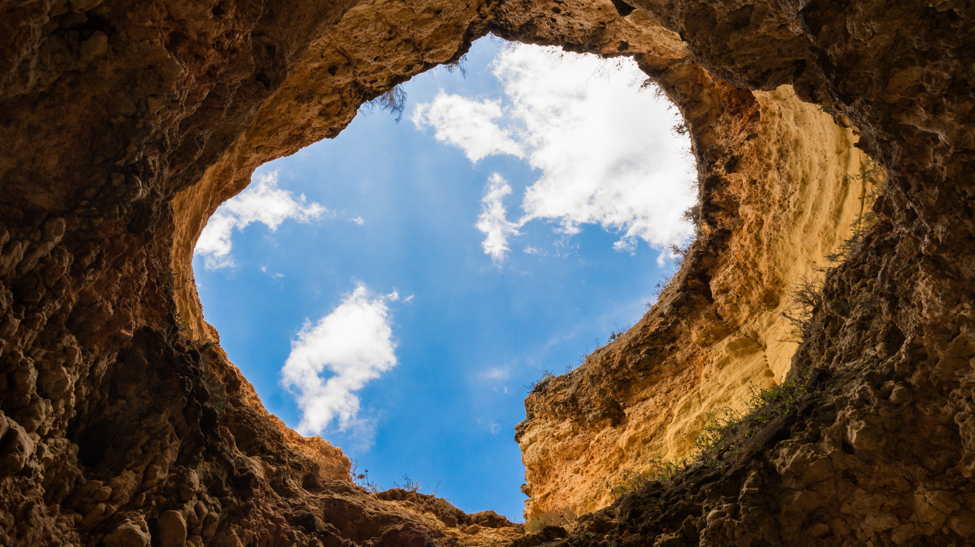
O Que Fez Deus aos Líderes da Rebelião?

Slide 25
Cessando ele de falar, a terra sólida partiu-se, e os rebeldes desceram vivos para o abismo, com tudo que lhes pertencia, e “pereceram no meio da congregação”. Números 16:33. O povo fugiu, condenando se a si próprio, como participantes do pecado.
Fogo que flamejou da nuvem consumiu os duzentos e cinquenta príncipes que tinham oferecido incenso. Estes homens, não sendo os primeiros na rebelião, não foram destruídos com os principais conspiradores. Foi-lhes permitido ver o fim daqueles, e ter oportunidade para o arrependimento; mas suas simpatias estavam com os rebeldes, e partilharam de sua condenação.
Notes:
Cessando ele de falar, a terra sólida partiu-se, e os rebeldes desceram vivos para o abismo, com tudo que lhes pertencia, e “pereceram no meio da congregação”. Números 16:33. O povo fugiu, condenando se a si próprio, como participantes do pecado.
Fogo que flamejou da nuvem consumiu os duzentos e cinquenta príncipes que tinham oferecido incenso. Estes homens, não sendo os primeiros na rebelião, não foram destruídos com os principais conspiradores. Foi-lhes permitido ver o fim daqueles, e ter oportunidade para o arrependimento; mas suas simpatias estavam com os rebeldes, e partilharam de sua condenação.

Slide 26

Por que, Diante de Tamanho Castigo,
Israel Não se Arrependeu?

Slide 27
A congregação inteira foi participante de seu crime, pois que todos, em maior ou menor grau, haviam contemporizado com eles. Ao povo que se deixara enganar concedeu-se ainda tempo para o arrependimento. Dera-se prova esmagadora de que estavam em erro, e de que Moisés estava com a razão. A notável manifestação do poder de Deus removera toda a incerteza.
Mas, conquanto fugissem dos juízos pelo temor da destruição, sua rebelião não estava curada. Voltaram às suas tendas naquela noite, aterrorizados, mas não arrependidos.
Notes:
A congregação inteira foi participante de seu crime, pois que todos, em maior ou menor grau, haviam contemporizado com eles. Ao povo que se deixara enganar concedeu-se ainda tempo para o arrependimento. Dera-se prova esmagadora de que estavam em erro, e de que Moisés estava com a razão. A notável manifestação do poder de Deus removera toda a incerteza.
Mas, conquanto fugissem dos juízos pelo temor da destruição, sua rebelião não estava curada. Voltaram às suas tendas naquela noite, aterrorizados, mas não arrependidos.

Slide 28
Tinham sido lisonjeados por Coré e seu grupo a ponto de chegarem a crer que eram realmente um povo muito bom, e que haviam sido lesados e maltratados por Moisés. Caso admitissem que Coré e seu grupo estavam em erro, e Moisés com a razão, seriam então compelidos a reconhecer como palavra de Deus a sentença de que deveriam morrer no deserto.
Não estavam dispostos a sujeitar-se a isto, e procuraram crer que Moisés os enganara. Tinham alimentado carinhosamente a esperança de que uma nova ordem de coisas estivesse prestes a estabelecer-se, na qual a reprovação seria substituída pelo louvor, e a ansiedade e conflito, pela comodidade.
Notes:
Tinham sido lisonjeados por Coré e seu grupo a ponto de chegarem a crer que eram realmente um povo muito bom, e que haviam sido lesados e maltratados por Moisés. Caso admitissem que Coré e seu grupo estavam em erro, e Moisés com a razão, seriam então compelidos a reconhecer como palavra de Deus a sentença de que deveriam morrer no deserto.
Não estavam dispostos a sujeitar-se a isto, e procuraram crer que Moisés os enganara. Tinham alimentado carinhosamente a esperança de que uma nova ordem de coisas estivesse prestes a estabelecer-se, na qual a reprovação seria substituída pelo louvor, e a ansiedade e conflito, pela comodidade.

Slide 29

Que Tipo de Insulto Deus Não Aceita?

Slide 30
Dificilmente poderão os homens cometer maior insulto a Deus do que desprezar e rejeitar os instrumentos que deseja usar para a salvação deles. Os israelitas não somente fizeram isto, mas propuseram-se a matar Moisés e Arão. Não compreendiam, entretanto, a necessidade de buscar o perdão de Deus, pelo seu enorme pecado. Aquela noite de prova não foi passada em arrependimento e confissões, mas à procura de algum meio para resistir às evidências que lhes mostravam serem os maiores pecadores.
No dia seguinte toda a congregação dos filhos de Israel murmurou contra Moisés e contra Arão, dizendo: Vós matastes o povo do Senhor.” E estavam a ponto de fazer violência aos fiéis e abnegados chefes.
Notes:
Dificilmente poderão os homens cometer maior insulto a Deus do que desprezar e rejeitar os instrumentos que deseja usar para a salvação deles. Os israelitas não somente fizeram isto, mas propuseram-se a matar Moisés e Arão. Não compreendiam, entretanto, a necessidade de buscar o perdão de Deus, pelo seu enorme pecado. Aquela noite de prova não foi passada em arrependimento e confissões, mas à procura de algum meio para resistir às evidências que lhes mostravam serem os maiores pecadores.
No dia seguinte toda a congregação dos filhos de Israel murmurou contra Moisés e contra Arão, dizendo: Vós matastes o povo do Senhor.” E estavam a ponto de fazer violência aos fiéis e abnegados chefes.

Slide 31
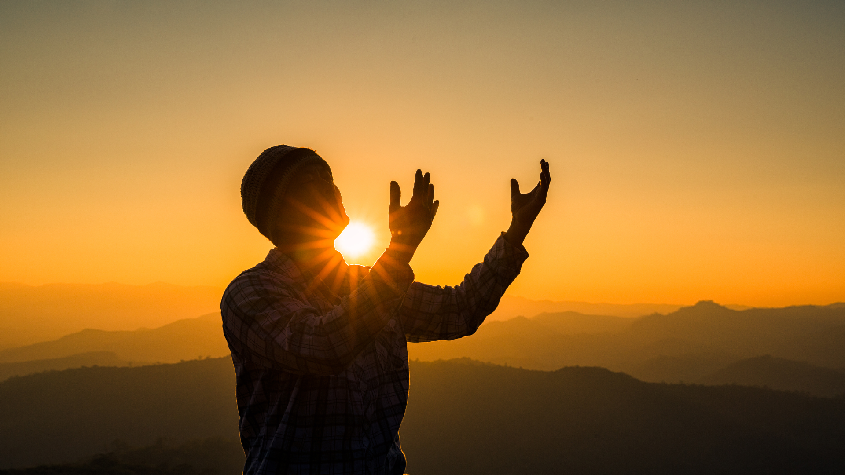
Mesmo Tão Denunciado, Que Fez Moisés por Israel?

Slide 32
Viu-se na nuvem por cima do tabernáculo uma manifestação da glória divina, e uma voz da nuvem falou a Moisés e Arão: “Levantai vos do meio desta congregação, e a consumirei como num momento”.
Moisés demorou-se, manifestando neste terrível momento crítico o interesse do verdadeiro pastor pelo rebanho ao seu cuidado. Advogou para que a ira de Deus não destruísse inteira mente o povo de Sua escolha.
Mas o ministrador da ira saíra; a praga estava a fazer a sua obra de morte. Arão tomou um incensário, e foi apressadamente ao meio da congregação para fazer “expiação por eles” e a praga deteve-se, mas não antes que catorze mil de Israel jazessem mortos.
Notes:
Viu-se na nuvem por cima do tabernáculo uma manifestação da glória divina, e uma voz da nuvem falou a Moisés e Arão: “Levantai vos do meio desta congregação, e a consumirei como num momento”.
Moisés demorou-se, manifestando neste terrível momento crítico o interesse do verdadeiro pastor pelo rebanho ao seu cuidado. Advogou para que a ira de Deus não destruísse inteira mente o povo de Sua escolha.
Mas o ministrador da ira saíra; a praga estava a fazer a sua obra de morte. Arão tomou um incensário, e foi apressadamente ao meio da congregação para fazer “expiação por eles” e a praga deteve-se, mas não antes que catorze mil de Israel jazessem mortos.

Slide 33

Como Deus Confirmou a Liderança de Arão?

Slide 34
Por determinação divina cada tribo preparou uma vara, e escreveu nela o nome da tribo. O nome de Arão estava na de Levi. As varas foram postas “perante o Senhor na tenda do testemunho”. A florescência de qualquer vara deveria ser sinal de que o Senhor escolhera aquela tribo para o sacerdócio. Na manhã seguinte, “eis que a vara de Arão, pela casa de Levi, florescia; porque produzira flores, e brotara renovos e dera amêndoas”. Foi mostrada ao povo, e depois posta no tabernáculo como testemunho às gerações subsequentes.
Ficou agora plenamente estabelecido que Moisés e Arão tinham falado por autoridade divina; e o povo foi constrangido a crer na desagradável verdade de que morreriam no deserto.
Notes:
Por determinação divina cada tribo preparou uma vara, e escreveu nela o nome da tribo. O nome de Arão estava na de Levi. As varas foram postas “perante o Senhor na tenda do testemunho”. A florescência de qualquer vara deveria ser sinal de que o Senhor escolhera aquela tribo para o sacerdócio. Na manhã seguinte, “eis que a vara de Arão, pela casa de Levi, florescia; porque produzira flores, e brotara renovos e dera amêndoas”. Foi mostrada ao povo, e depois posta no tabernáculo como testemunho às gerações subsequentes.
Ficou agora plenamente estabelecido que Moisés e Arão tinham falado por autoridade divina; e o povo foi constrangido a crer na desagradável verdade de que morreriam no deserto.

Slide 35

O Que Está por Detrás
da Insubordinação?

Slide 36
Foi o orgulho e a ambição que moveram Lúcifer a queixar-se do governo de Deus, e procurar subverter a ordem que fora estabelecida no Céu. Desde sua queda tem sido o seu objetivo infundir nas mentes humanas o mesmo espírito de inveja e descontentamento. Satanás, fazendo-os rejeitar os homens que Deus designara, fê-los rejeitar a Deus como seu líder.
Semelhantes a Coré e seus companheiros, muitos, mesmo dos professos seguidores de Cristo, estão a pensar, projetar e agir com tanta avidez pela exaltação própria que, para o fim de alcançar a simpatia e o apoio do povo, estão prontos a perverter a verdade, atraiçoando e caluniando os servos do Senhor, e mesmo acusando-os dos motivos vis e egoístas que lhes inspira o próprio coração.
Notes:
Foi o orgulho e a ambição que moveram Lúcifer a queixar-se do governo de Deus, e procurar subverter a ordem que fora estabelecida no Céu. Desde sua queda tem sido o seu objetivo infundir nas mentes humanas o mesmo espírito de inveja e descontentamento. Satanás, fazendo-os rejeitar os homens que Deus designara, fê-los rejeitar a Deus como seu líder.
Semelhantes a Coré e seus companheiros, muitos, mesmo dos professos seguidores de Cristo, estão a pensar, projetar e agir com tanta avidez pela exaltação própria que, para o fim de alcançar a simpatia e o apoio do povo, estão prontos a perverter a verdade, atraiçoando e caluniando os servos do Senhor, e mesmo acusando-os dos motivos vis e egoístas que lhes inspira o próprio coração.

Slide 37
Ao mesmo tempo em que se esforçam por destruir a confiança do povo nos homens que por Deus foram designados, acreditam realmente que se acham empenhados em uma boa obra, fazendo em verdade serviço para Deus.
Os hebreus não estavam dispostos a sujeitar-se às determinações e restrições do Senhor.
Inquietavam-se com sofrerem restrições, e não se dispunham a ser reprovados.
Tal era o segredo de sua murmuração contra Moisés.
Notes:
Ao mesmo tempo em que se esforçam por destruir a confiança do povo nos homens que por Deus foram designados, acreditam realmente que se acham empenhados em uma boa obra, fazendo em verdade serviço para Deus.
Os hebreus não estavam dispostos a sujeitar-se às determinações e restrições do Senhor.
Inquietavam-se com sofrerem restrições, e não se dispunham a ser reprovados.
Tal era o segredo de sua murmuração contra Moisés.

Slide 38

Quando Acontece o Pecado
Contra o Espírito Santo?

Slide 39
Aquele que com fidelidade prega a Palavra de Deus, condenando deste modo seus pecados, mui frequentemente incorre no seu ódio. Indispostos a suportar a dor e o sacrifício necessários à sua correção, voltam-se contra o servo do Senhor e denunciam-lhe as reprovações como inoportunas e severas. Semelhantes a Coré, declaram que o povo não está em falta; é aquele que reprova que ocasiona toda a dificuldade.
Todo o progresso feito por aqueles a quem Deus chamou para tomar parte na direção de Sua obra, tem provocado suspeita; cada um de seus atos tem sido desvirtuado pelos que são invejosos e críticos.
Notes:
Aquele que com fidelidade prega a Palavra de Deus, condenando deste modo seus pecados, mui frequentemente incorre no seu ódio. Indispostos a suportar a dor e o sacrifício necessários à sua correção, voltam-se contra o servo do Senhor e denunciam-lhe as reprovações como inoportunas e severas. Semelhantes a Coré, declaram que o povo não está em falta; é aquele que reprova que ocasiona toda a dificuldade.
Todo o progresso feito por aqueles a quem Deus chamou para tomar parte na direção de Sua obra, tem provocado suspeita; cada um de seus atos tem sido desvirtuado pelos que são invejosos e críticos.

Slide 40
Coré e seus companheiros rejeitaram a luz até se tornarem tão cegos que mesmo as mais notáveis manifestações de Seu poder não bastavam para os convencer; atribuíam-nas todas a operações humanas ou satânicas.
Apesar de terem tido a prova mais convincente do desagrado de Deus pela sua conduta, ousaram atribuir Seus juízos a Satanás, declarando que, pelo poder do maligno, Moisés e Arão tinham ocasionado a morte de homens bons e santos. Foi este ato que selou a condenação deles. Haviam cometido o pecado contra o Espírito Santo, pecado este em virtude do qual o coração do homem eficazmente se endurece contra a influência da graça divina.
Notes:
Coré e seus companheiros rejeitaram a luz até se tornarem tão cegos que mesmo as mais notáveis manifestações de Seu poder não bastavam para os convencer; atribuíam-nas todas a operações humanas ou satânicas.
Apesar de terem tido a prova mais convincente do desagrado de Deus pela sua conduta, ousaram atribuir Seus juízos a Satanás, declarando que, pelo poder do maligno, Moisés e Arão tinham ocasionado a morte de homens bons e santos. Foi este ato que selou a condenação deles. Haviam cometido o pecado contra o Espírito Santo, pecado este em virtude do qual o coração do homem eficazmente se endurece contra a influência da graça divina.

Slide 41

Aceite a Liderança
Que Deus Escolheu
Para Você!
Notes:
APELO – aceite e respeite a LIDERANÇA que Deus escolheu para você!

